Slide 1
Arquivo YAML
Denilson Bonatti
Tech Lead – DIO

Slide 2
O que é YAML (YML) ?
O YAML é uma linguagem de serialização de dados muito usada na escrita de arquivos de configuração.
O YAML usa um recuo no estilo Python para indicar o aninhamento. É necessário utilizar espaços em branco porque os caracteres de tabulação não são permitidos. Não há símbolos de formato comuns, como chaves, colchetes, tags de fechamento ou aspas. Os arquivos YAML têm a extensão .yml ou .yaml.
Fonte: https://www.redhat.com/pt-br/topics/automation/what-is-yaml

Slide 3
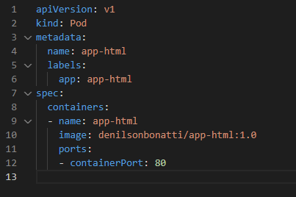
Exemplo

